Slide 1
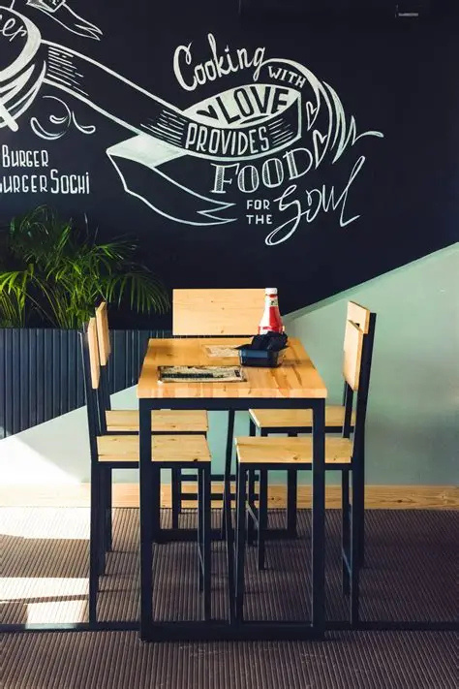
RESTOPRO ERP
APPLICATION DE GESTION INTEGREE
Présentée par :
Fatima ezzahrae Chaoui
Nada El Alaoui
Kenza El Alaoui

Slide 2
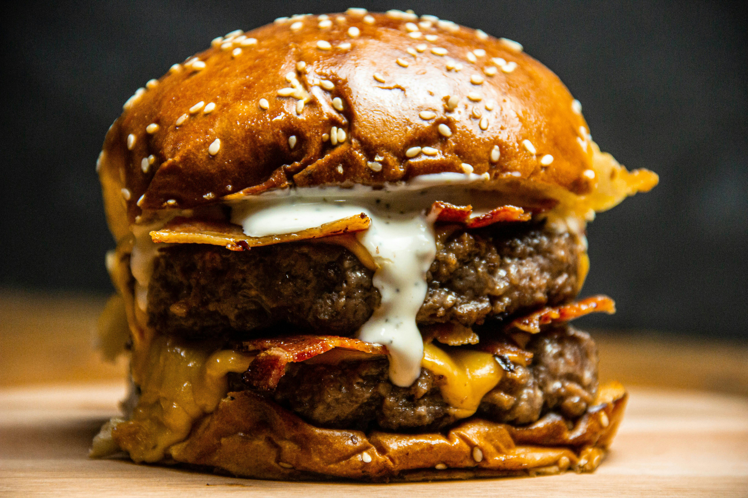
PROBLEMATIQUE ET ARCHITECTURE SPA
LE BESOIN:
La nécessité de digitaliser un restaurant sans infrastructure serveur lourde est primordiale. Cela permet d'améliorer l'efficacité opérationnelle tout en réduisant les coûts liés à l'installation matérille.
SOLUTION SPA:
Une solution SPA (Single Page Application) offre un chargement unique du fichier index.html, permettant une transition fluide entre les modules tels que les ventes, les stocks et l'administration.

Slide 3
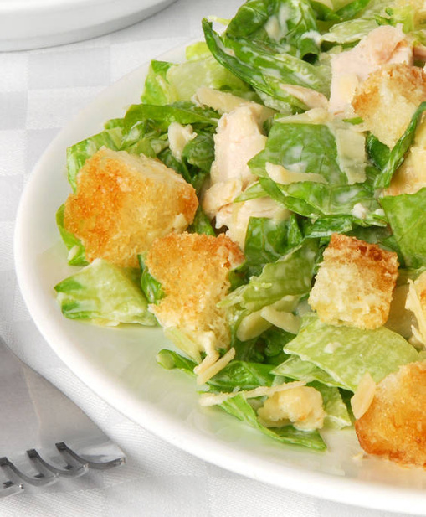
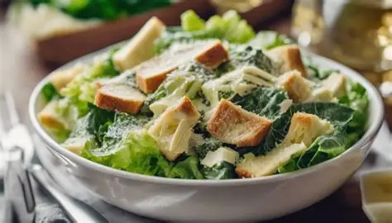
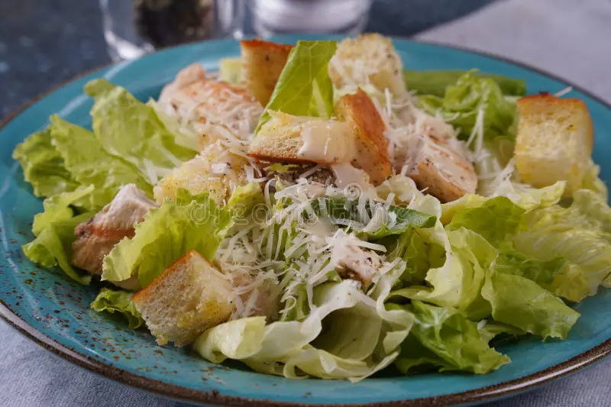
ARCHITECTURE TECHNIQUE
L'architecture technique de RestoPro ERP repose sur une approche moderne et efficace, intégrant des technologies telles que HTML et Tailwind pour un design réactif et optimisé.

Slide 4

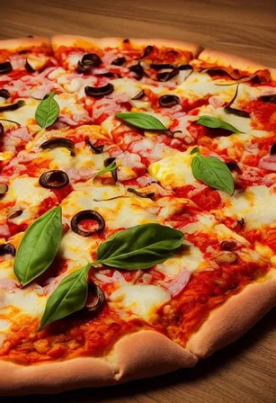
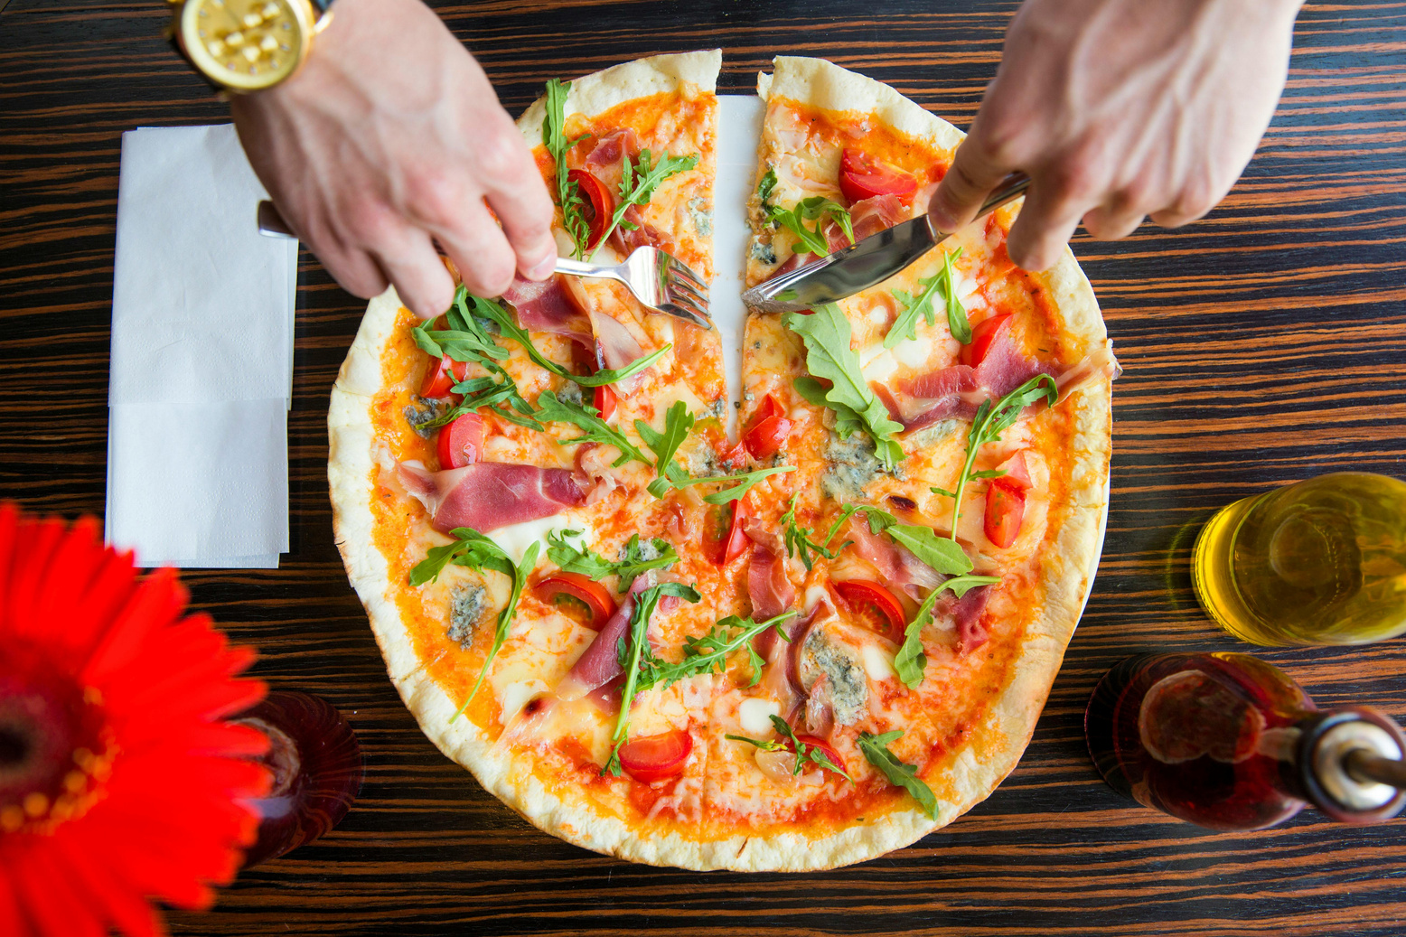
LOGIQUE JAVASCRIPT
Manipulation du dom:
La manipulation dynamique du DOM permet une interaction en temps réel sans rechargement de la page. Grâce à document.query Selector, les données peuvent être facilement injectées et mises à jour.
Gestion de l’etat:
La gestion de l'état (State Management) utilise des variables globales pour synchroniser les données avec l'interface utilisateur, garantissant que les modifications sont reflétées instantanément.
Écouteurs d'évènements
Les écouteurs d'événements centralisent les interactions utilisateur via des EventListeners, rendant l'application interactive et vivante.
Chaque action utilisateur est gérée pour améliorer l'expérience générale.

Slide 5
SECURITE ET NAVIGATION
SYSTÈME d'authentification
Le système d'authentification de RestoPro ERP repose sur une logique robuste, utilisant la fonction handleLoginO pour garantir que seules les personnes autorisées aient accès à l'application.
Verification des credentials
Les credentials des utilisateurs sont vérifiés de manière sécurisée, stockés dans des constantes ou dans le localStorage, assurant ainsi la protection des informations sensibles durant l'authentification.
gestion de permission:
La gestion des permissions est mise en œuvre à l'aide de structures conditionnelles qui contrôlent l'affichage des éléments du menu en fonction des rôles des utilisateurs (Admin vs Staff).

Slide 6
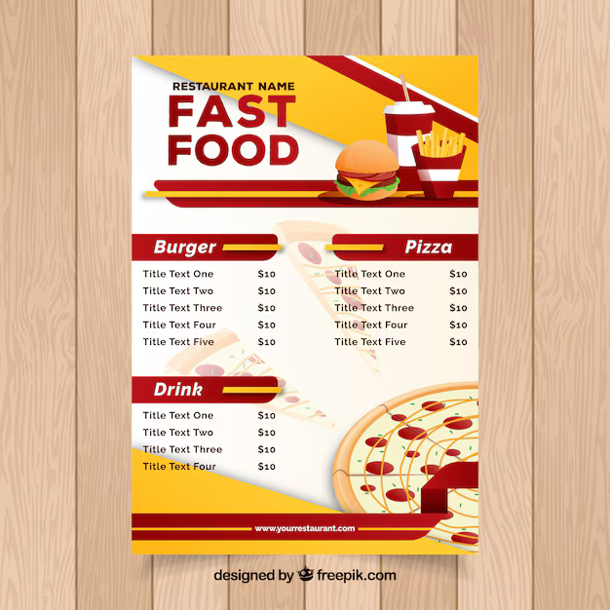
SECURITE ET NAVIGATION
Fonction showview:
La fonction SHOWVIEW (target) permet de gerer le routage interne de l application en masquant et affichant dynamiquement les sections offrant ainsi une experience de navigation fluide et intuitive.
UX optimisée:
L’expérience utilisateur est améliorée grâce a une indication claire a l’onglet actif et la gestion du bouton “retour”, permettent aux utilisateur de naviguer sans effort entre les différentes parties de l’application

Slide 7
GESTION DES DONNEES
Structure des objets:
La gestion des données commence par une structure claire. Les objets produits sont définis par des schémas incluant des attributs tels que l'ID, le nom, le prix et la catégorie.
OPÉRATIONS CRUD
Les opérations CRUD (Créer, Lire, Mettre à jour, Supprimer) sont essentielles. Elles permettent de manipuler facilement les données en utilisant des méthodes JavaScript pour gérer l'interaction dynamique avec l'utilisateur.
UPDATE/DELETE
La mise à jour et la suppression des données utilisent des méthodes comme findIndex) et splice). Cela garantit un suivi en temps réel des modifications dans les stocks et la cohérence des informations.

Slide 8
CYCLE DE VIE DES DONNEES
CYCLE DE VIE
Le cycle de vie des données dans RestoPro ERP est géré via des méthodes efficaces, assurant une sérialisation et une restauration instantanée des données, optimisant ainsi les performances.
AVANTAGES
L'utilisation de localStorage permet un fonctionnement hors-ligne avec zéro latence réseau. Cela garantit une expérience utilisateur fluide même sans connexion Internet, renforçant ainsi la fiabilité de l’application.
"A five-star experience from start to finish. Impeccable service and unforgettable flavors."
"The ambience is pure class – calming, luxurious, and beautifully designed."
-Samira Hadid
-Reese Miller

Slide 9
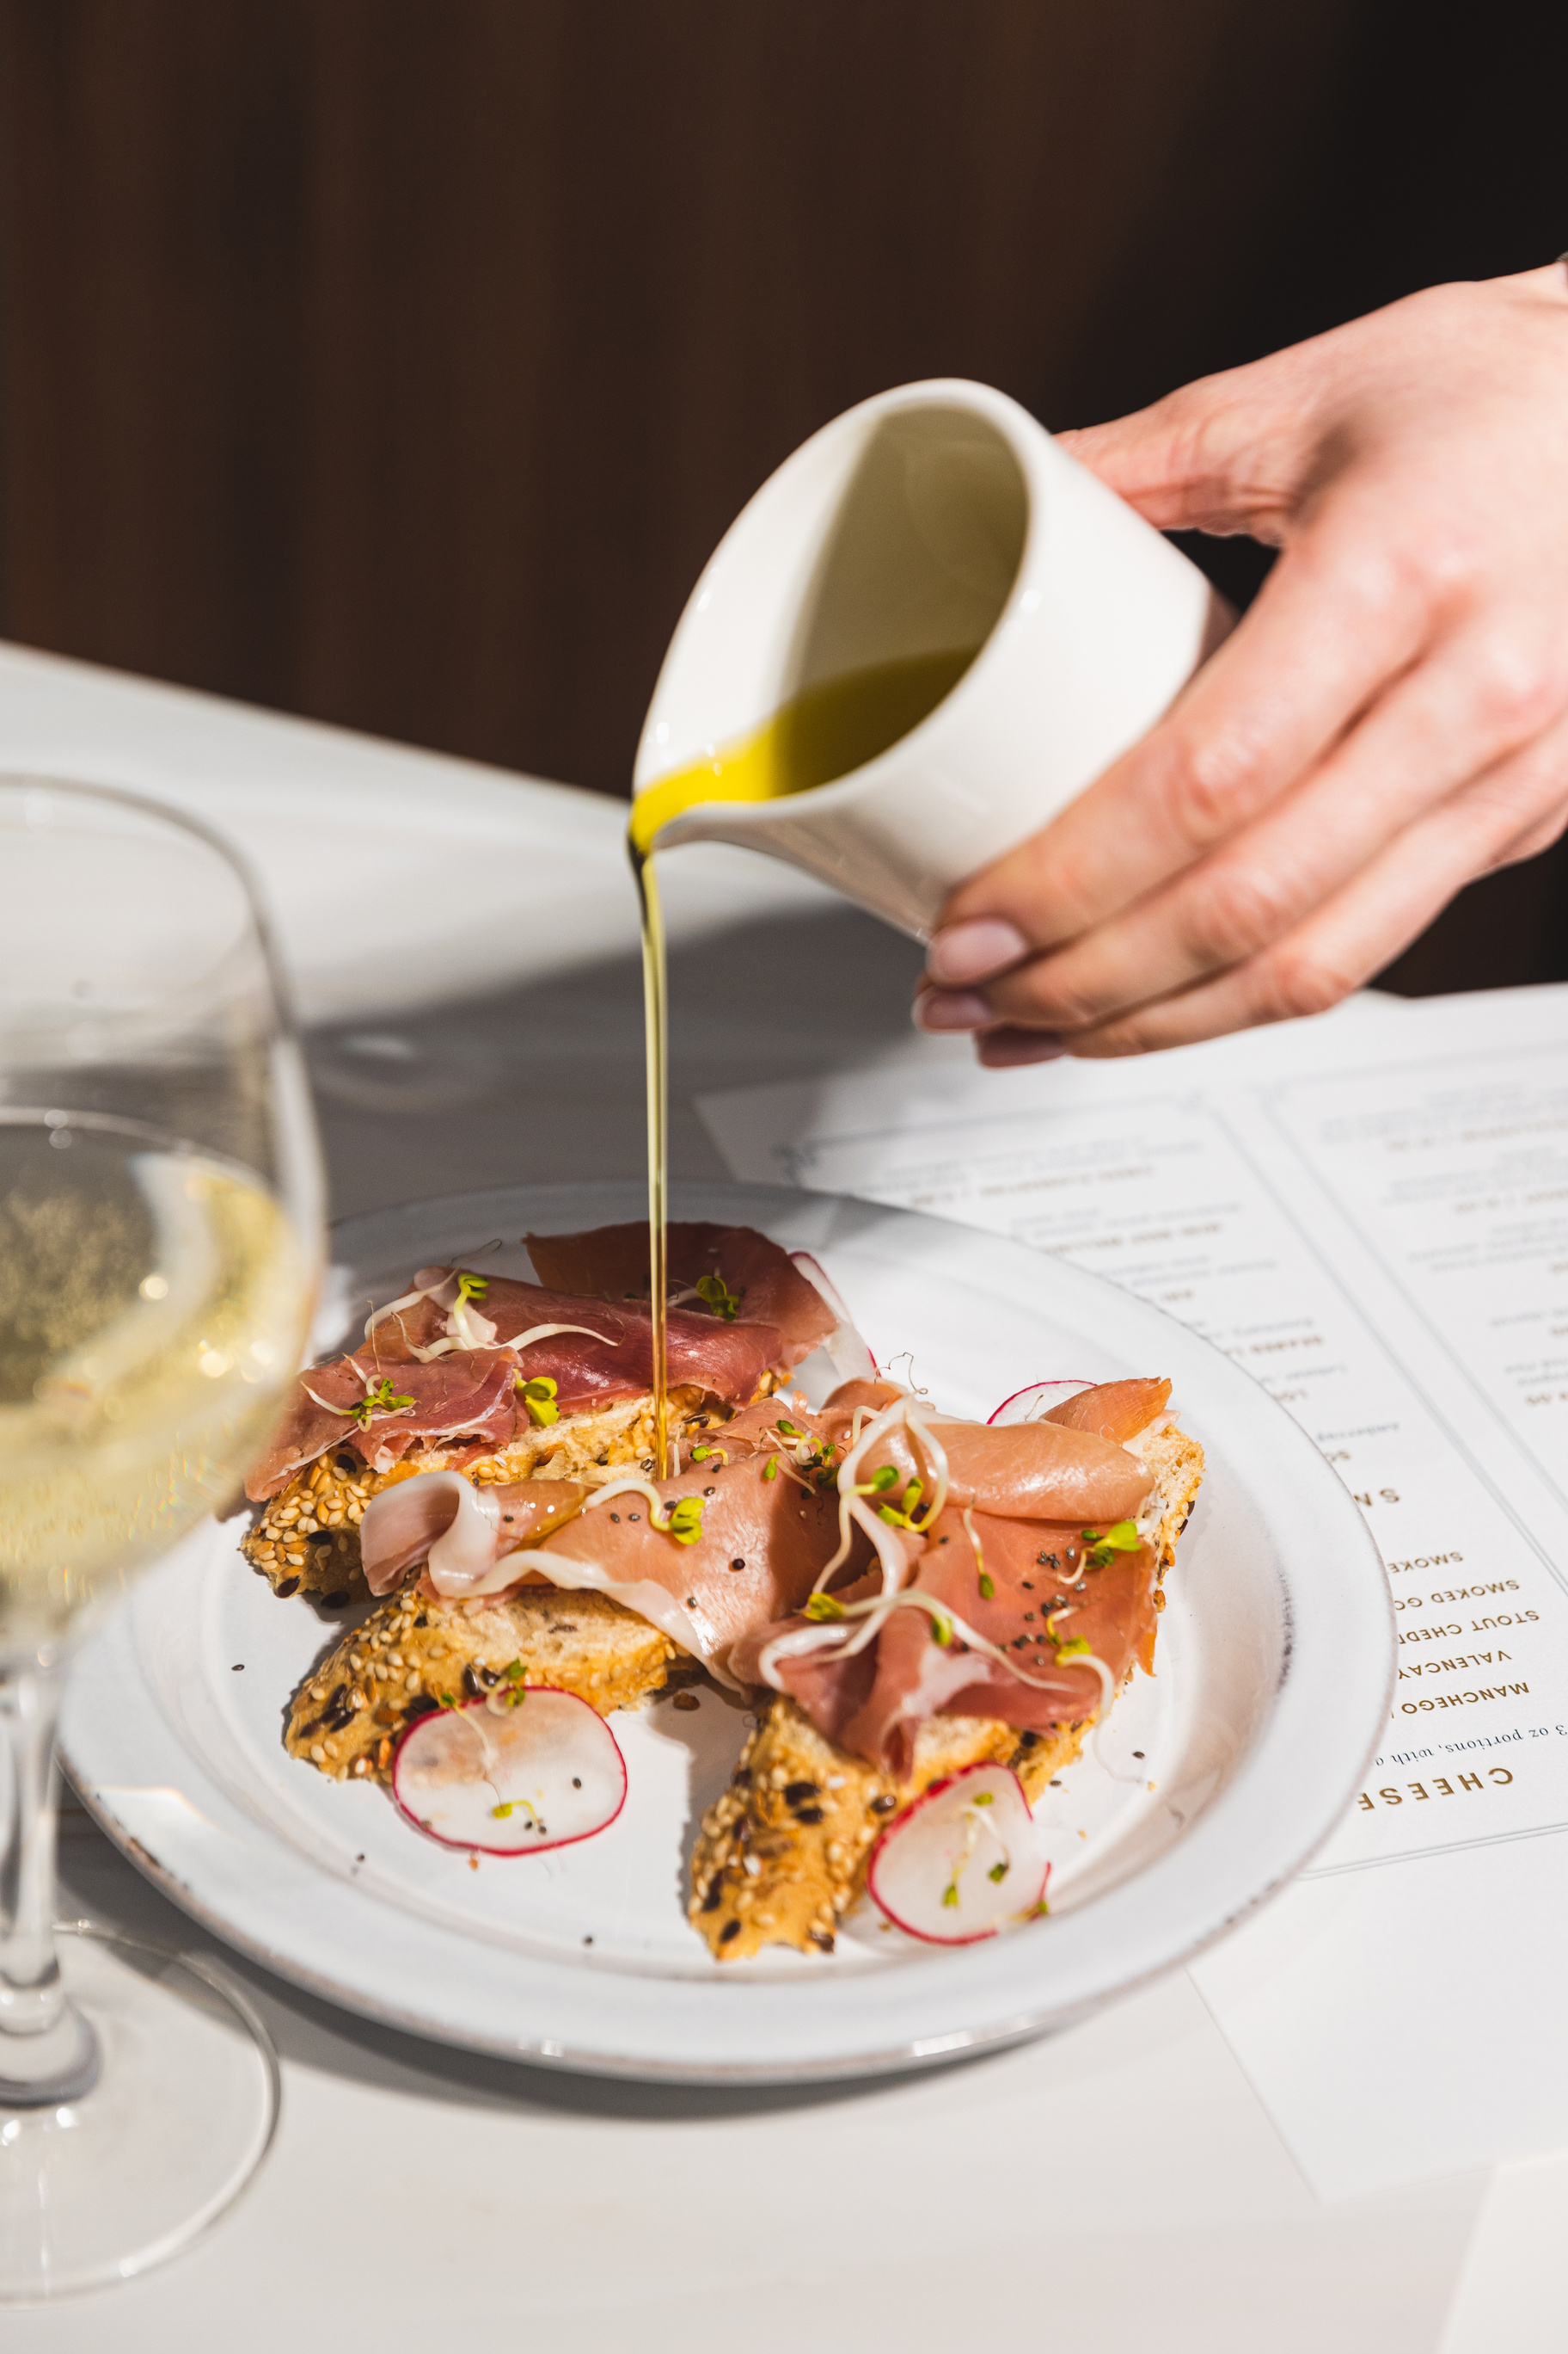
TERMINAL DE VENTE (POS)
LOGIQUE DU PANIER
La logique du panier permet une gestion fluide des articles ajoutés, assurant que les quantités sont mises à jour efficacement. Cela améliore l'expérience utilisateur en rendant le processus d'achat intuitif.
PUISSANCE DE REDUCEO
L'utilisation de reduce permet de calculer rapidement le sous-total, la TVA et le total TTC en une ligne de code, simplifiant ainsi la logique de calcul dans le système de vente.
MISE À JOUR INSTANTANÉE
La mise à jour instantanée du DOM garantit que chaque action, comme l'ajout ou le retrait d'articles, reflète immédiatement dans l'interface, offrant une réactivité essentielle pour les utilisateurs.

Slide 10
ANALYSE DE PERFORMANCE
ANALYSE DES VENTES
L'application permet une extraction efficace des données de ventes, utilisant des méthodes comme .filter() et map() pour obtenir des informations clés sur la performance et les tendances.
GRAPHIQUES VISUELS
En intégrant Chart.js, l'application transforme les données en graphiques dynamiques, tels que des barres et des camemberts, facilitant ainsi l'analyse visuelle des performances commerciales.

Slide 11
MERCI POUR VOTRE ATTENTION

